Slide 1
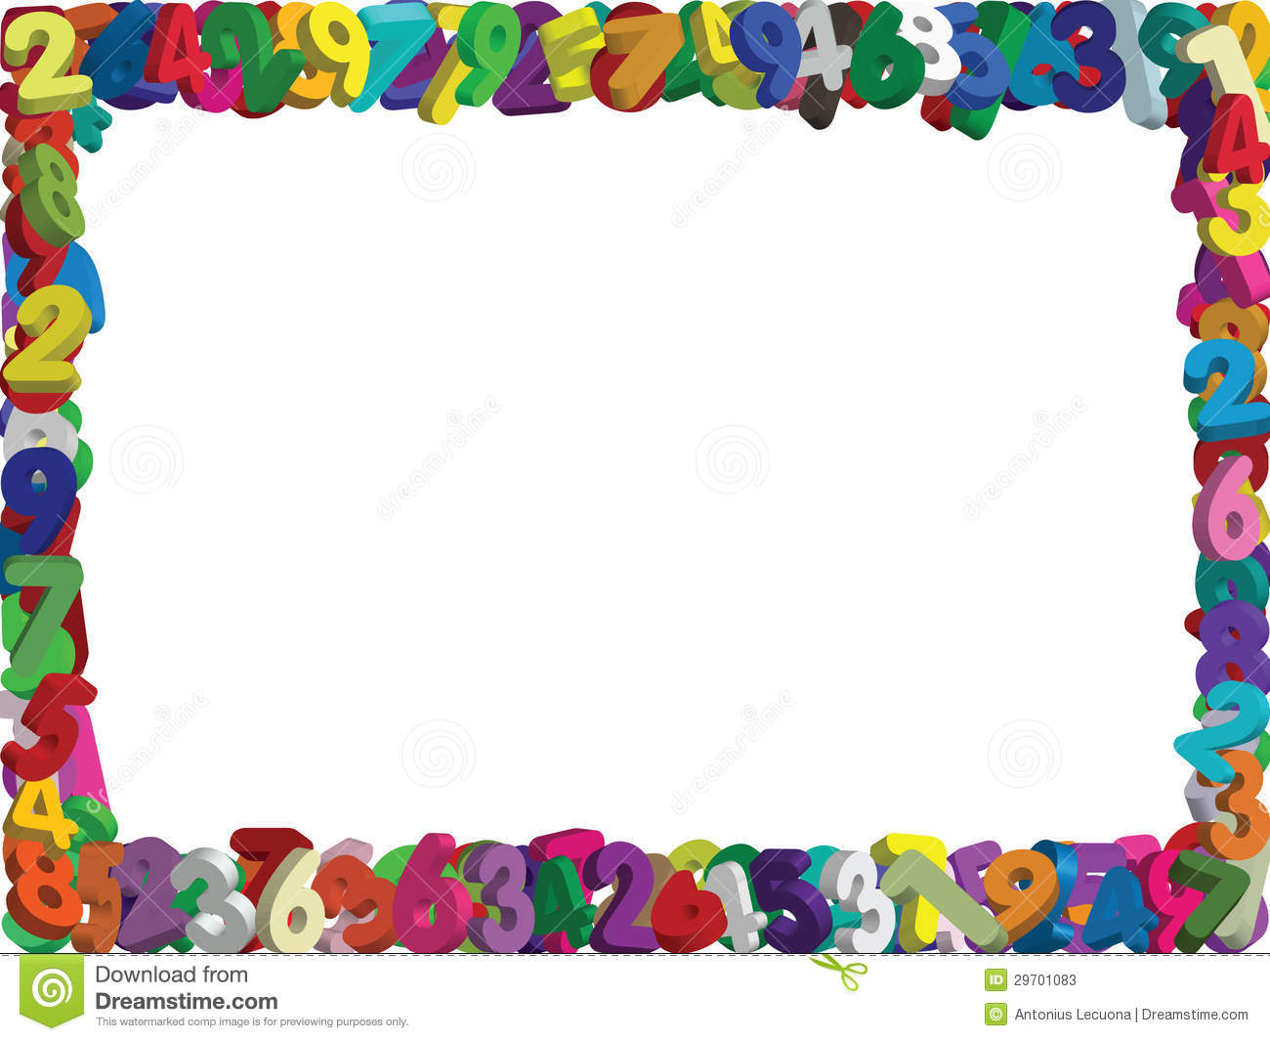

Slide 2
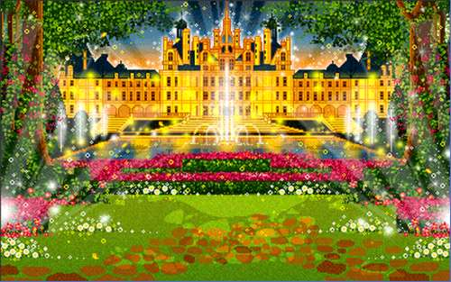
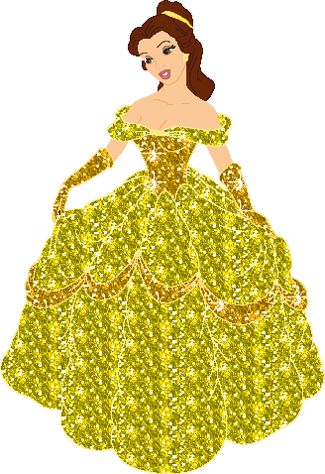

Slide 3
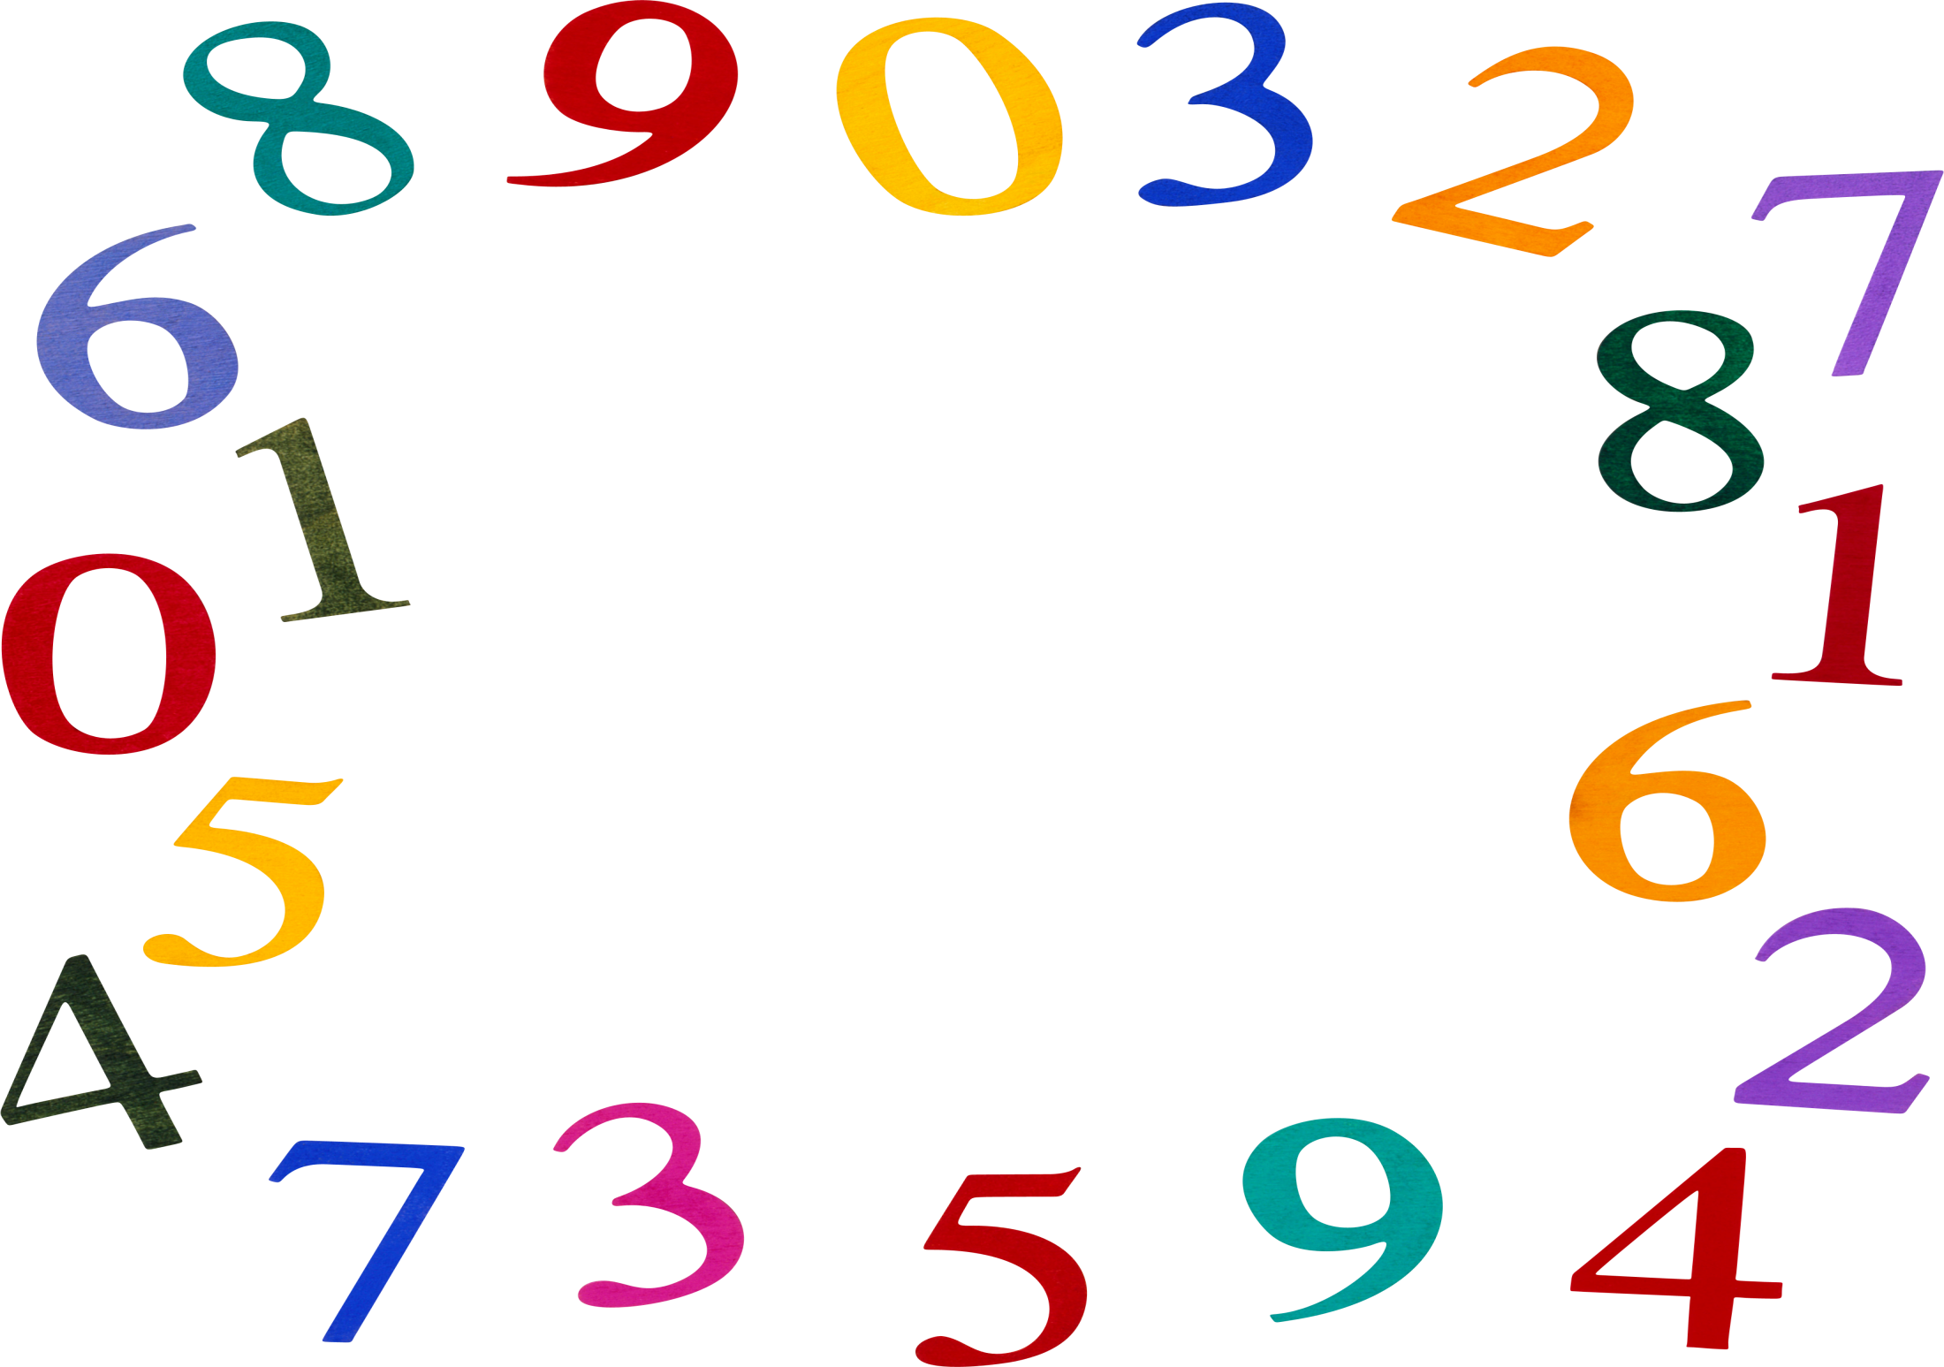
Станция
«ВНИМАНИЕ»

Slide 4
Какие геометрические фигуры ты видишь. Запомни их.

Slide 5
Какой фигуры не стало?

Slide 6
Правильно, не стало треугольника

Slide 7
Назови, какие геометрические фигуры ты видишь. Запомни их.

Slide 8
Какой фигуры не стало?

Slide 9
Правильно, не стало прямоугольника

Slide 10
Какие геометрические фигуры ты видишь. Запомни их.

Slide 11
Какой фигуры не стало?

Slide 12
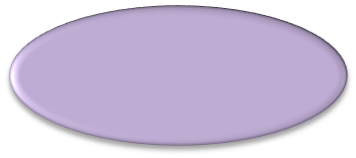
Правильно, не стало овала

Slide 13
Станция
«ВОЛШЕБНЫЕ ФИГУРЫ»

Slide 14
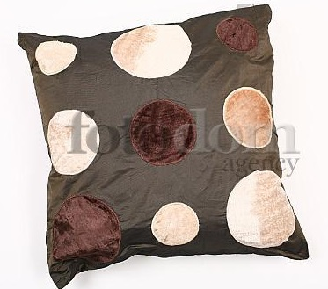

Slide 15
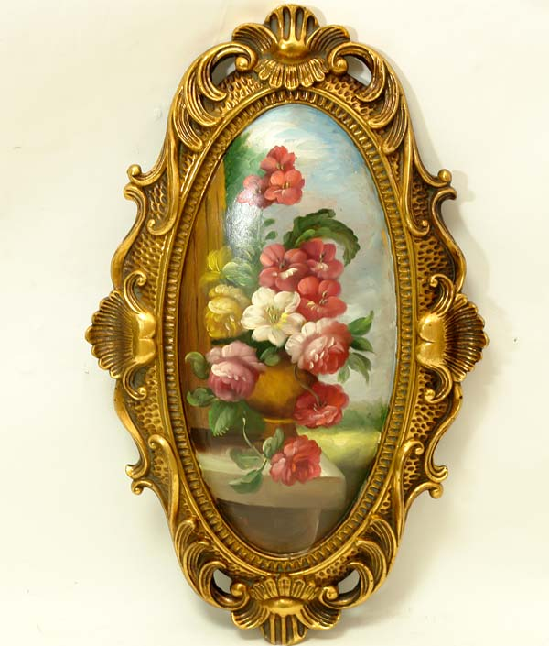

Slide 16
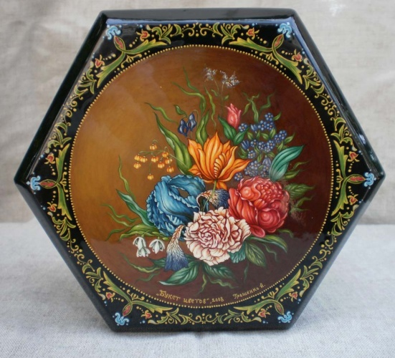
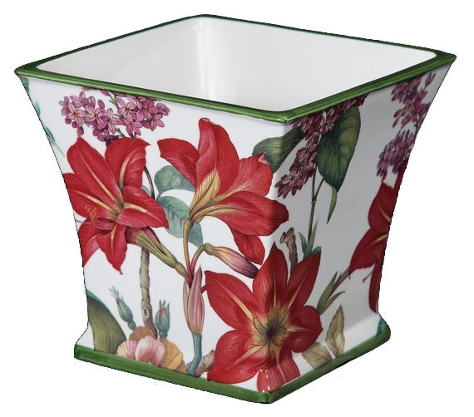

Slide 17
Станция
«МАТЕМАТИЧЕСКАЯ УЛИЦА»

Slide 18
МАТЕМАТИКА
1. Рассмотри рисунок . Какие числа забыли записать в «окошках».
3
4
6
5
2
1
2
3
4
5
1
2
5
2
1
2
3
3
1
2
3
4
4
1
1
1
2
4
3
1
3
2
2
1
1
ПРОВЕРЬ!

Slide 19
Станция
«ТАНЦЫ»

Slide 20
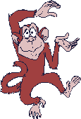
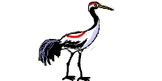

Slide 21
Станция
«ПРИМЕРЫ В КАРТИНКАХ»

Slide 22
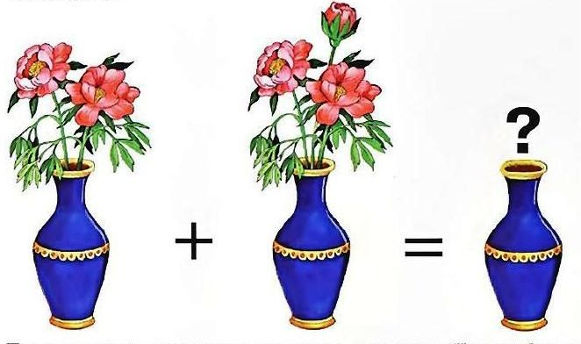
2+3=5

Slide 23
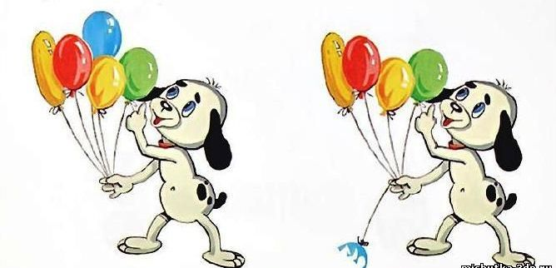
5-1=4

Slide 24
Станция
«ДВОРЕЦ КОРОЛЕВЫ МАТЕМАТИКИ»

Slide 25
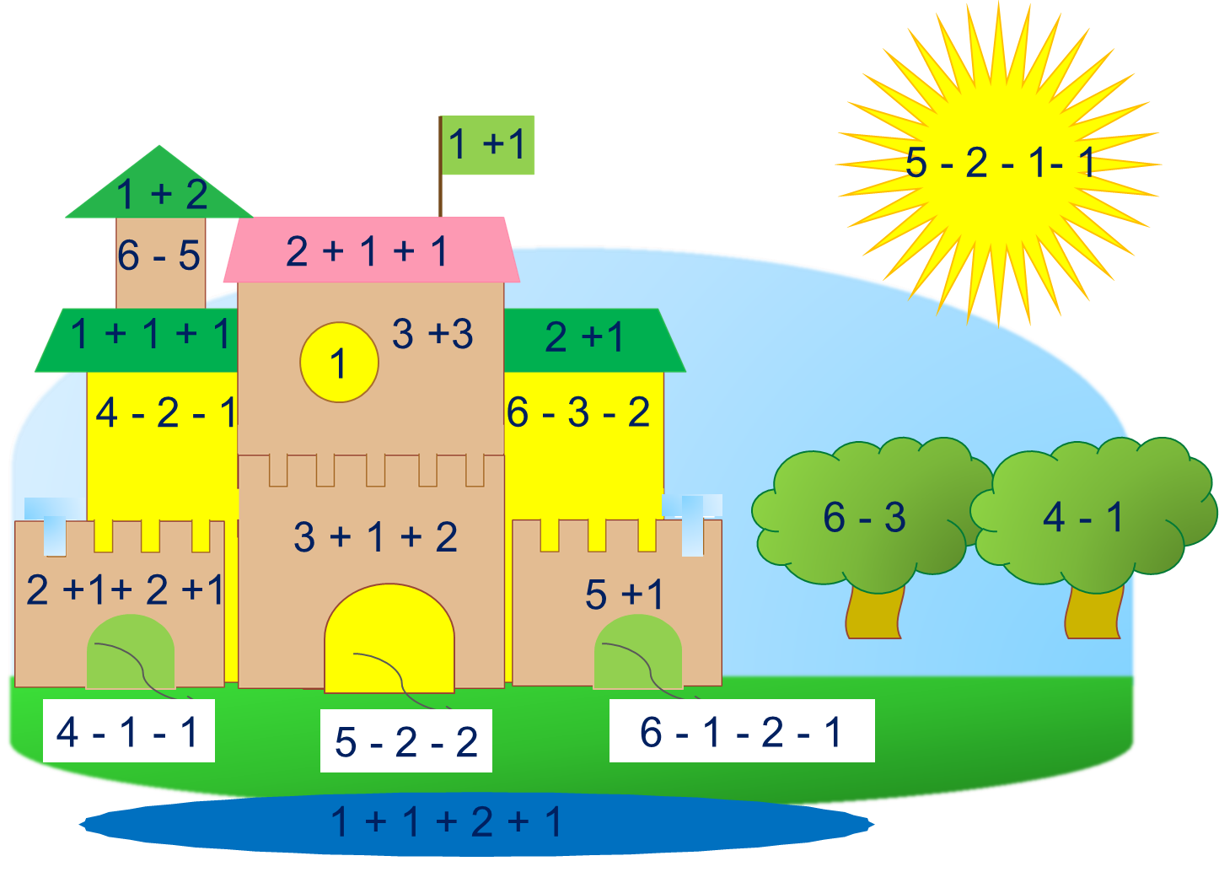
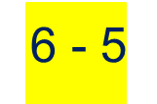
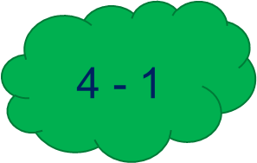
МАТЕМАТИКА
5. Какие геометрические фигуры есть на рисунке ?
• Какие числа спрятались в «окошках»?
1
.
2
3
4
5
6

Slide 26
МАТЕМАТИКА
5. Какие геометрические фигуры есть на рисунке ?
• Какие числа спрятались в «окошках»?
1
2
3
4
5
6
ПРОВЕРЬ!

